Slide 1


Paulus sein Testament and seine Freunde in Philippi

Slide 2
Einführung
Apostel Paulus
Hintergrund
Sein letzter Wille
Paulus ist ein Lehrer
Paulus ist ein Mentor
Paulus vermittelt Weisheit
  Weisheit ist Erkenntnis durch Erfahrung
Gemeinde Philippi
  Erste Gemeinde in Europa
  Lydia war die erste Getaufte
Abgefasst in den späten Jahren
Vermutlich im Gefängnis in Rom
  Kurz vor seiner Hinrichtung
Ein Brief an Freunde vor seinem Tod
  Sein letzter Wille
  Wichtiger Brief
  Wichtige Botschaft
Paulus will sicher gehen, dass seine Freunde weise Jünger sind, bevor er diese Erde verlässt.

Slide 3
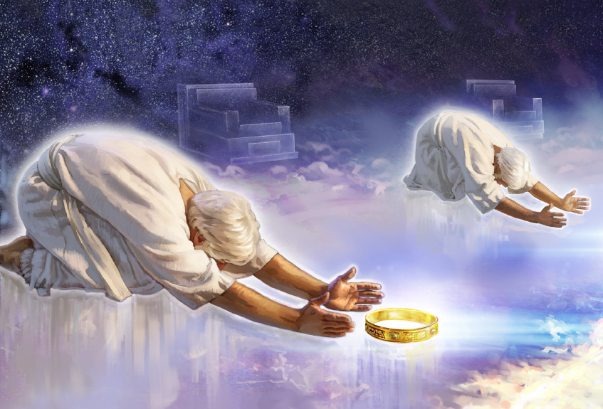
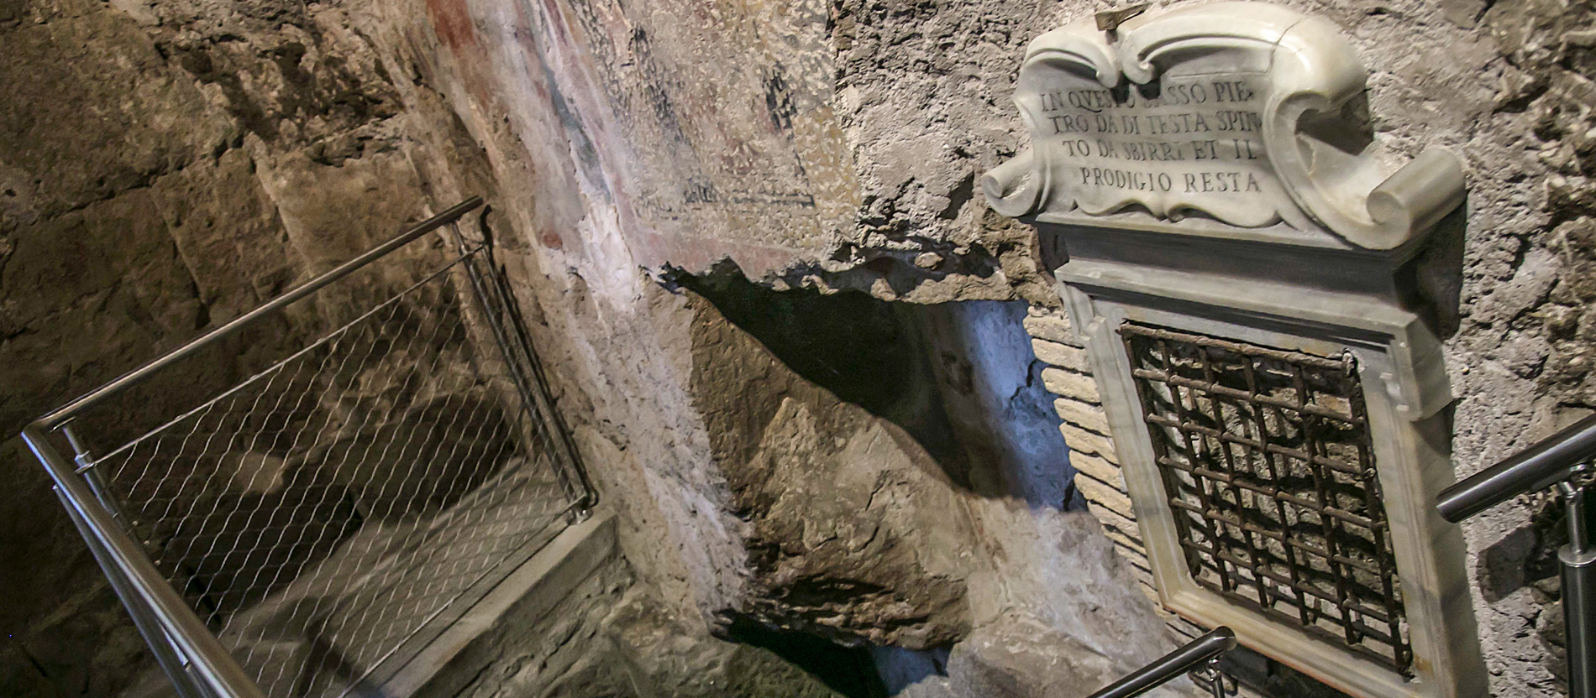
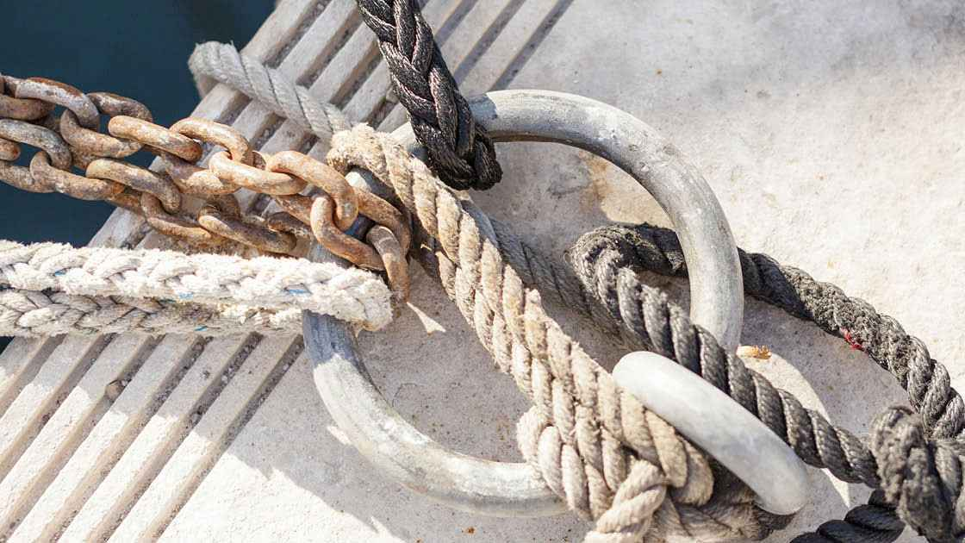
Drei Schwerpunkte im Philipperbrief
Jesus
Paulus
Die Gemeinde
und seine Mission
und seine Mission
und ihre Mission

Slide 4
Christushymnus (Jesus und seine Mission)
Philipper 2,6-11 (LUT)
6 Er, der in göttlicher Gestalt war, hielt es nicht für einen Raub, Gott gleich zu sein,
7 sondern entäußerte sich selbst und nahm Knechtsgestalt an, ward den Menschen gleich und der Erscheinung nach als Mensch erkannt.
8 Er erniedrigte sich selbst und ward gehorsam bis zum Tode, ja zum Tode am Kreuz.
9 Darum hat ihn auch Gott erhöht und hat ihm den Namen gegeben, der über alle Namen ist,
10 dass in dem Namen Jesu sich beugen sollen aller derer Knie, die im Himmel und auf Erden und unter der Erde sind,
11 und alle Zungen bekennen sollen, dass Jesus Christus der Herr ist, zur Ehre Gottes, des Vaters.

Slide 5
Jesus und seine Mission
Identität Jesu
Haltung Jesu
Gott schenkt Frucht
Gott gleich zu sein
Nahm Knechtsgestalt an
Erniedrigte sich selbst
Von Gott erhöht
Mit dem höchsten Namen geehrt zu werden
Alle Menschen werden bekennen, dass Jesus Christus Herr ist

Slide 6
Paulus und seine Mission
Identität Paulus
Christus ähnlich zu sein
Haltung des Paulus
Wie Christus als Diener
Frucht des Paulus
Von Gott geschenkt
  Ein Knecht Christi Jesus
  Christus ist mein Leben, Sterben mein Gewinn
  Nicht, dass ich‘s schon ergriffen habe, … jage ihm nach … weil ich von Christus ergriffen bin
  Gibt alles für seine Freunde
  Gelitten für das Evangelium
  Doch ihr braucht mich noch, und deshalb – davon bin ich überzeugt[ – ist es wichtiger, dass ich weiterhin hier auf der Erde bleibe.
und die meisten Brüder in dem Herrn haben durch meine Gefangenschaft Zuversicht gewonnen
und sind umso kühner geworden, das Wort zu reden ohne Scheu
Notes:
Phil 3,10 Ja, ich möchte Christus immer besser kennen lernen; ich möchte die Kraft, mit der Gott ihn von den Toten auferweckt hat, an mir selbst erfahren und möchte an seinem Leiden teilhaben, sodass ich ihm bis in sein Sterben hinein ähnlich werde.

Slide 7
Die Gemeinde und ihre Mission
Identität – Gemeinde
Heilige Geist wirkt
Haltung der Gemeinde
Wie Christus als Diener
Frucht der Gemeinde
Von Gott geschenkt
der in euch angefangen hat das gute Werk, der wird’s auch vollenden (1,6)
Wer aber Christi Geist nicht hat, der ist nicht sein. (Röm. 8,9)
Was ihr gelernt und empfangen und gehört und gesehen habt an mir, das tut
Einheit (2,2)
Kein Eigennutz (2,3)
Wohl des anderen (2,4)
Seid ein Licht (2,15)
Der Gott des Friedens schenkt den Frieden Gottes
(4,7.9)

Slide 8
Zusammenfassung des Philipperbriefes
Jesus
Paulus
Die Gemeinde
Gott gleich zu sein
Knechtsgestalt annehmen
Diener sein
Von Gott erhöht werden
Von Gott geehrt werden
Alle Menschen bekennen den Herrn
Christus ähnlich sein
Knechtsgestalt annehmen
Diener sein
Geschwister gewinnen Zuversicht
Geschwister werden ermutigt das Wort zu predigen
Heilige Geist schmückt Braut
Eigennutz entsagen
Diener der Einheit sein, der auf das Wohl des anderen schaut
Ein Licht sein wie Sterne am Nachthimmel

Slide 9
SEGEN
Der Gott des Friedens segne euch mit dem
Frieden von Gott

